Slide 1



Wan大模型技术报告
Presenter: 陈一鸣
Date: 2026/10/13

Slide 2
01
Wan 2.1

Slide 3
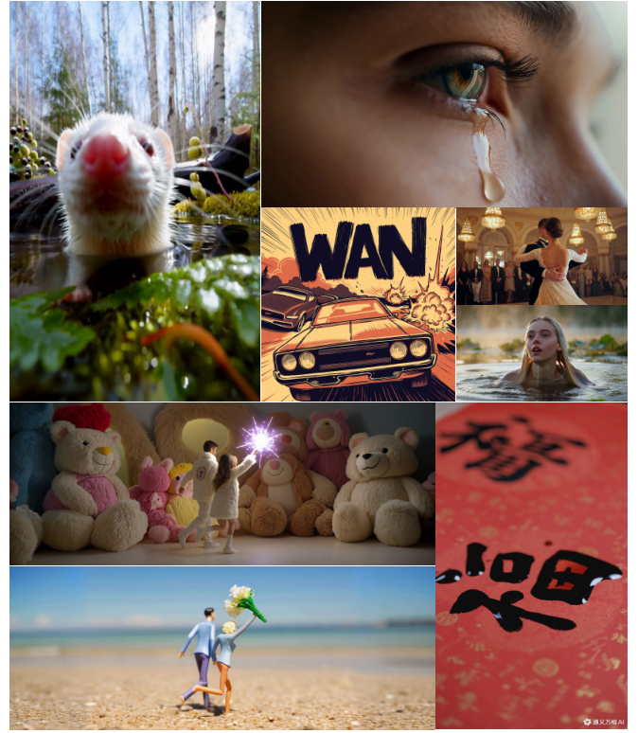
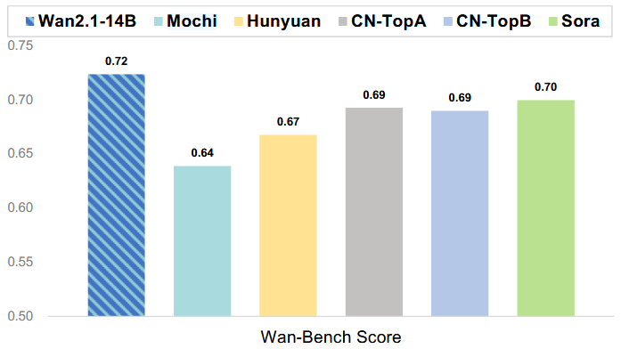
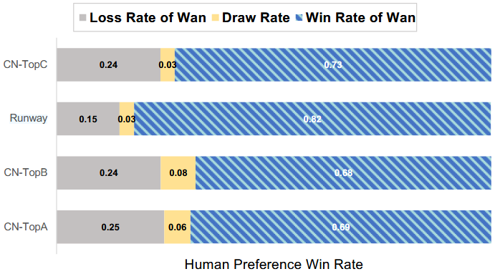
Wan 大模型介绍
Wan 是由通义万相团队提出的开放式视频生成模型系列
Text-to-Video：文本生成视频
Image-to-Video：图像生成视频
Text-Image-to-Video：文本和图像共同生成视频
First-and-Last-Frame-to-Video：首尾帧约束视频生成
Video-to-Video：视频编辑和风格转换
视频延展、局部编辑和角色一致性

Slide 4
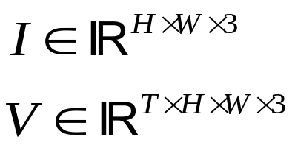
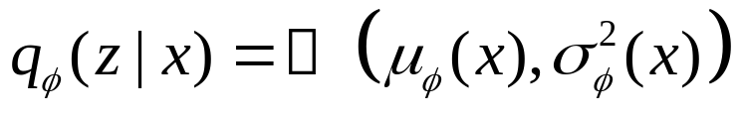

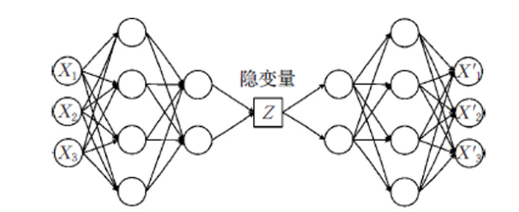
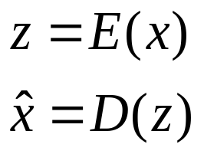
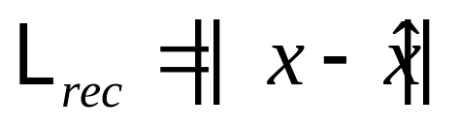
前置基础知识
变分自编码器 VAE
VAE 本质上是一个生成模型。它的核心目标是学习已有数据的规律，然后创造出“相似但不完全一样”的全新数据
VAE 将输入映射为一个概率分布
通过重参数化采样
视频数据的时空结构
空间关系：物体的形状、位置、纹理
时间关系：物体如何运动和变化
语义关系：文字描述对应什么内容
物理关系：动作是否连续、合理
自编码器 Autoencoder 由编码器和解码器组成

Slide 5
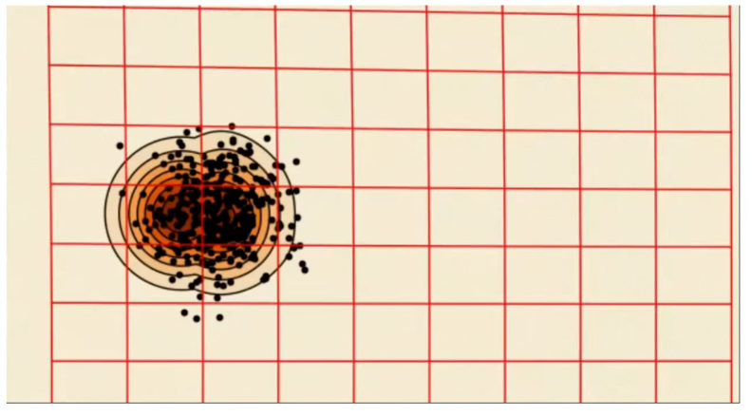
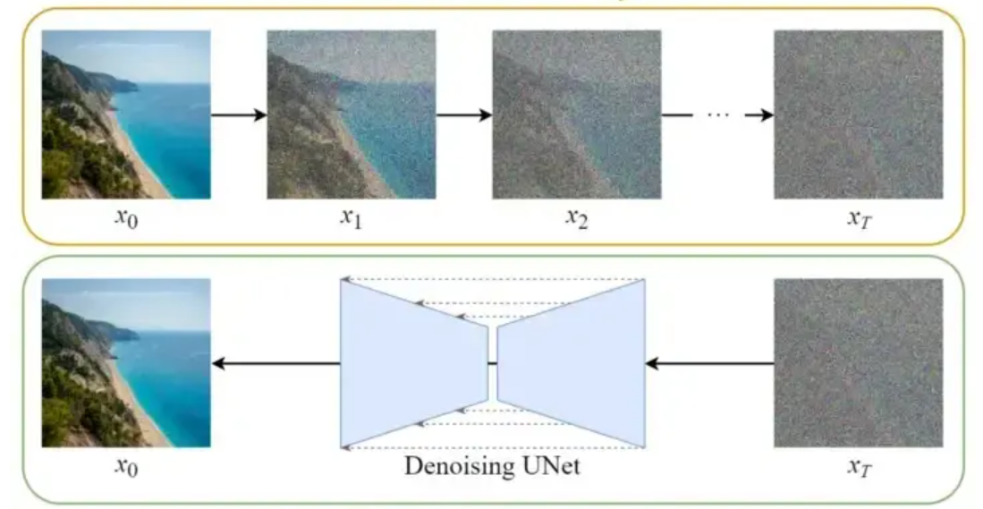
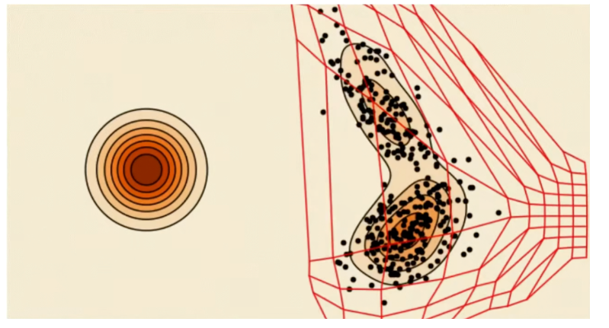

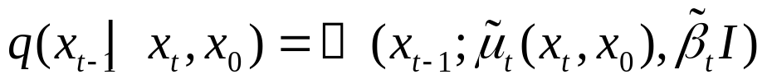
前置基础知识
  Flow Matching
  Diffusion Model

Slide 6
Wan 模型家族
模型 | 类型 | 主要特点 | 适合任务
Wan2.1 T2V-1.3B | Dense | 参数量较小 | 快速测试、低显存实验
Wan2.1-T2V-14B | Dense | 更强的视频质量 | 高质量文本生成视频
Wan2.1-I2V | Dense | 图像条件生成视频 | 角色和场景保持
Wan2.2-T2V | MoE | 新一代文本生成视频 | 更复杂运动和语义
Wan2.2-I2V | MoE | 图像条件视频生成 | 图像到动态视频
Wan2.2-TI2V-5B | Dense | 文本、图像统一条件 | 条件视频生成和微调

Slide 7
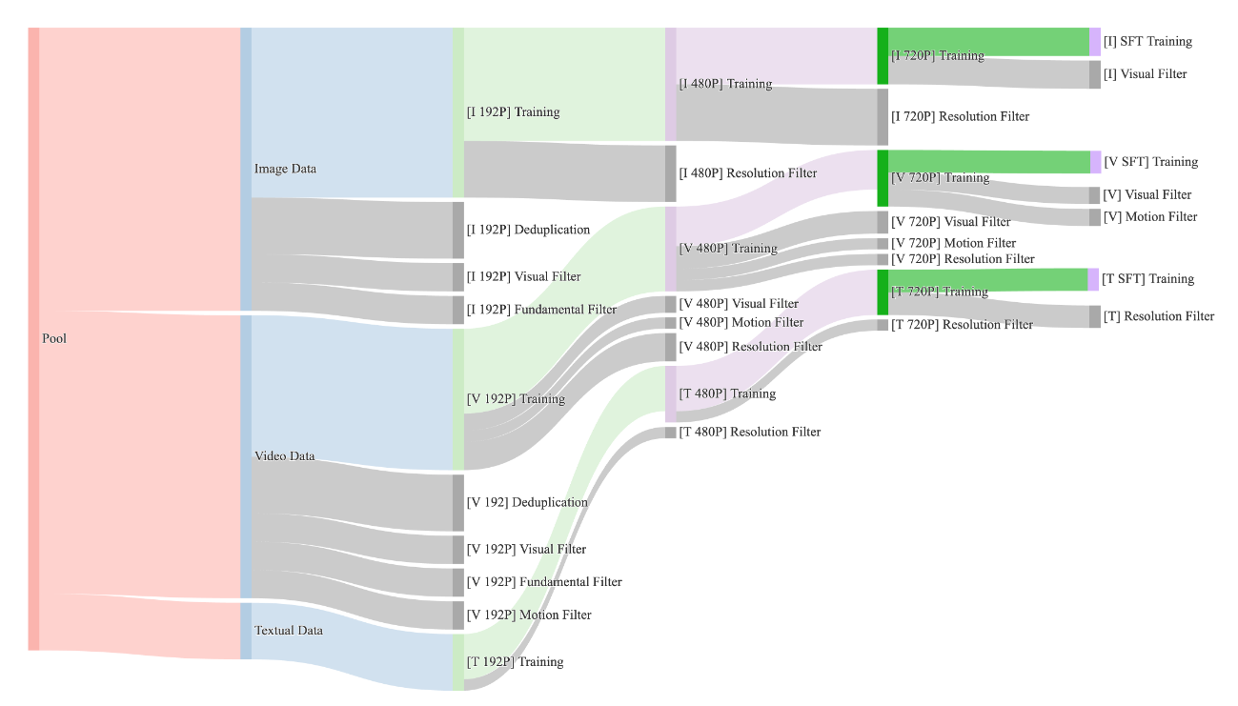
数据处理 Pre-training

Slide 8
数据处理 Pre-training and Post-training
Text detection：运用OCR 文本检测检测图像或视频中文字的面积比例
Aesthetic evaluation：运用美学质量分类器来过滤低质量图像
NSFW Score：通过安全模型过滤不适合训练的数据
Black border detection：自动裁剪无关的黑色边框
Overexposure detection：过滤曝光严重、亮度分布异常的视频
Synthetic image detection：训练专家分类器来过滤掉污染图像
Blur detection：使用模型给图像或视频打模糊分数
Duration and resolution：保证视频时长超过 4 秒且满足不同阶段的分辨率要求
图像后训练数据
从高分图像中进一步筛选
质量最高的 20%
风格多样的数据
不同类别的数据
人工补充的数据
基础处理
视觉适量筛选
将数据聚类成 100 个类别，每个子集抽样人工评分
训练质量评估模型，给全部数据打分
视频后训练数据
视频筛选同时考虑
视觉质量
运动质量
类别平衡
运动复杂度
Optimal motion
Medium-quality motion
Static Videos
Camera-driven Motion
Low-quality Motion
Shaky camera footage
质量
运动质量筛选

Slide 9
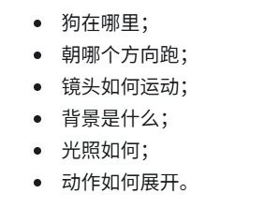
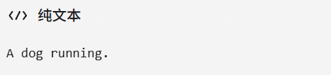
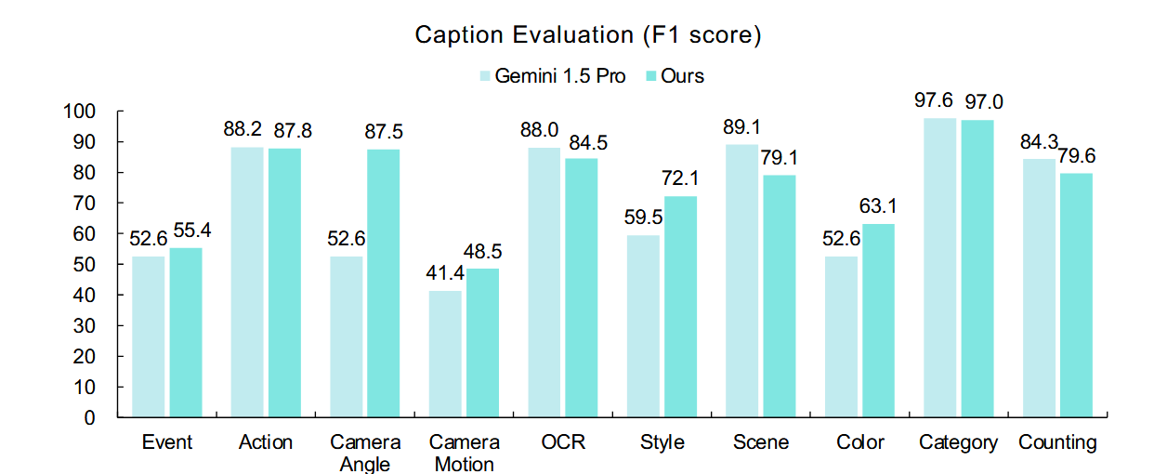
数据处理 Dense Video Caption
原始网页标题或标签通常过于简单
？
模型采用类似 LLaVA 的结构
ViT 图像编码器
↓
两层 MLP
↓
Qwen LLM
↓
密集描述

Slide 10
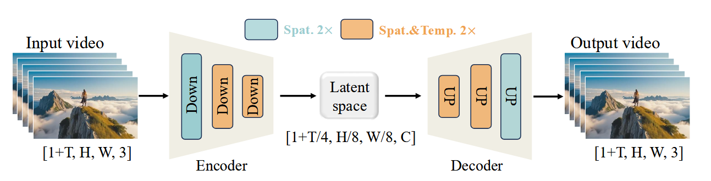

Wan-VAE
空间：物体的形状和位置
时间：物体如何变化和运动
时空：空间变化与时间变化的联系
对比项 | Stable Diffusion VAE | Wan-VAE
处理对象 | 图像 | 视频
主要结构 | 2D VAE | 3D causal VAE
是否考虑未来帧 | 不需要 | 需要
输入输出 | 单张图像 | 连续视频
推理缓存 | 通常不需要 | 需要
阶段一：训练 2D 图像 VAE
阶段二：扩展成 3D 视频 VAE
阶段三：高质量视频微调

Slide 11
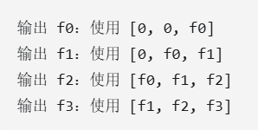
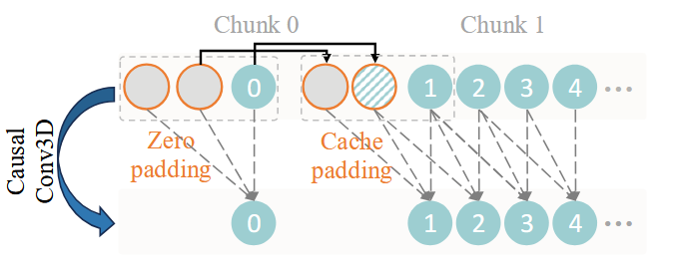
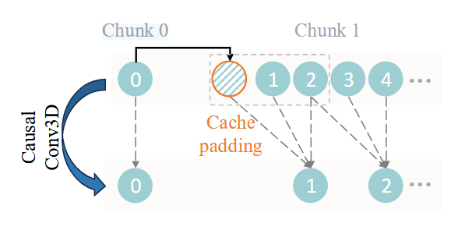
Wan-VAE
注意：当前帧的表示只能使用当前帧和过去帧，不能使用未来帧
Wan-VAE Encoder
├── Causal 3D Conv
├── 时空下采样
└── 得到视频 latent
Wan-VAE Decoder
├── Causal 3D Conv
├── 时空上采样
└── 恢复 RGB 视频

Slide 12
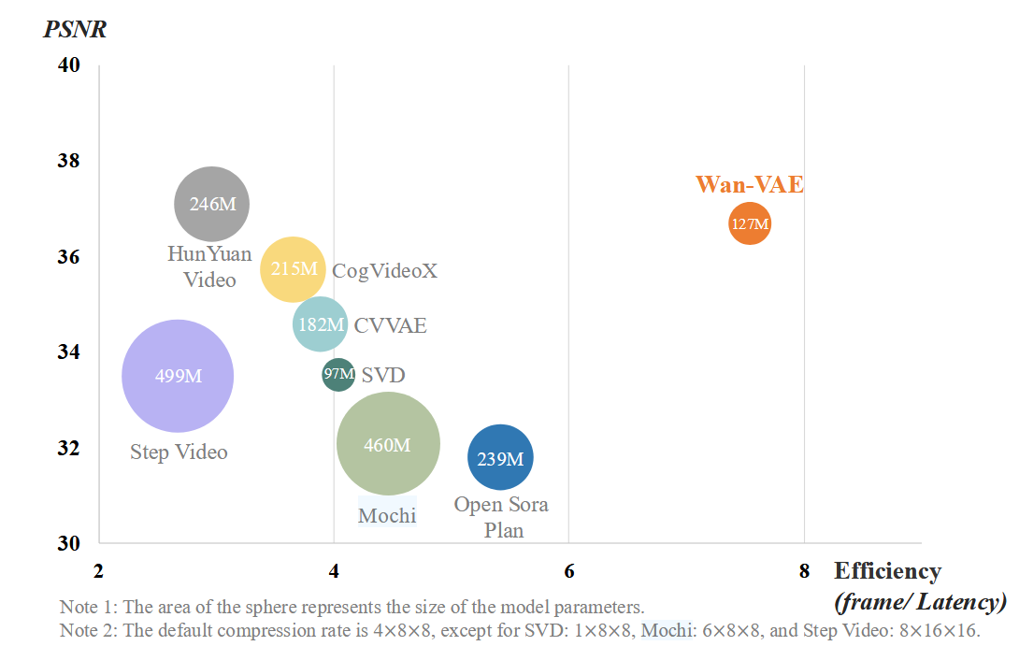
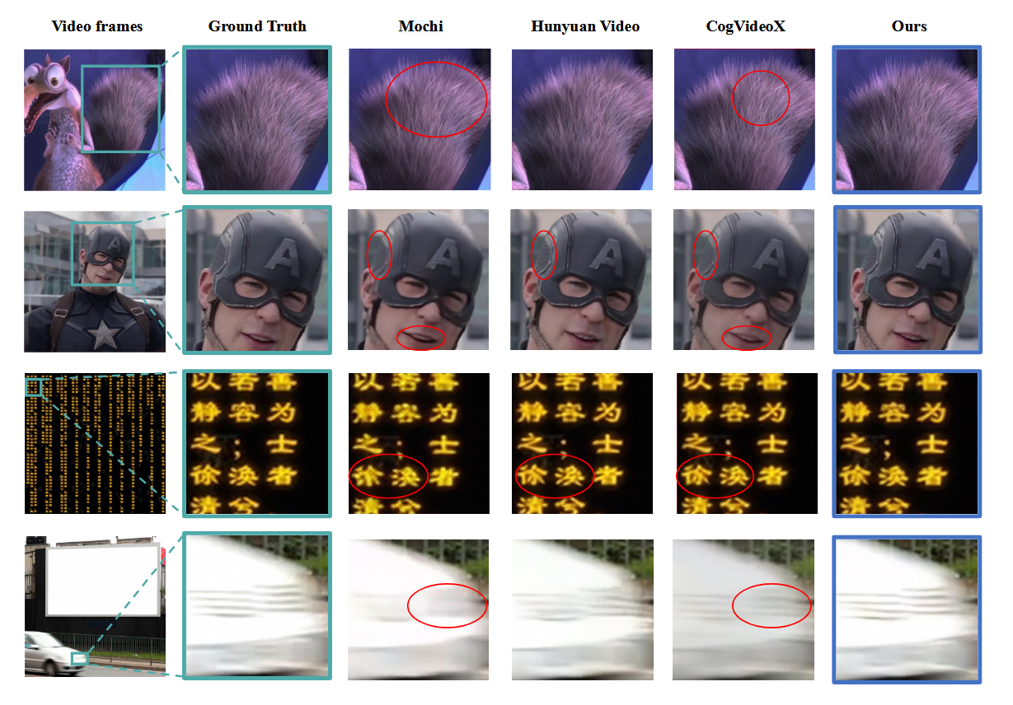
Wan-VAE
定量分析 and 定性分析

Slide 13
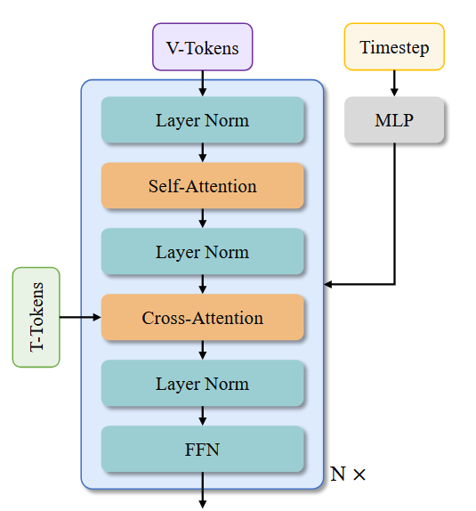
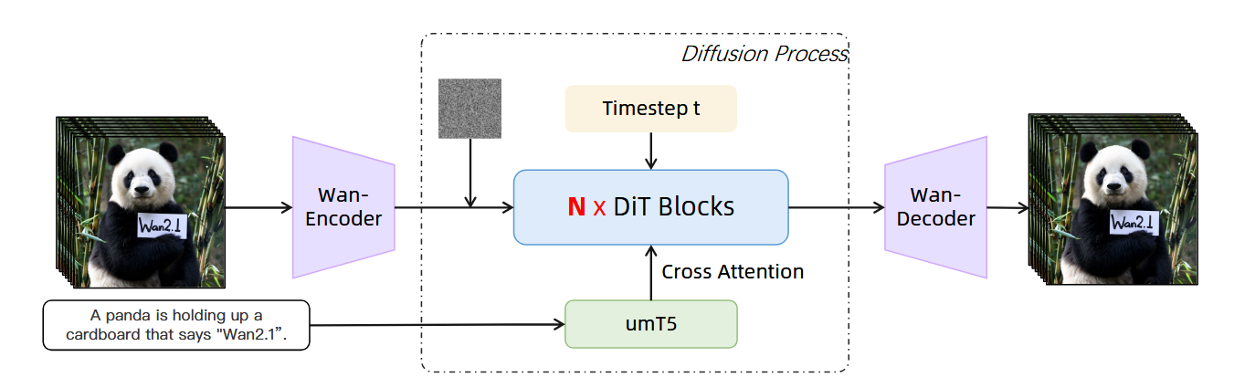
Wan Architecture
视频由 Wan-VAE 编码至潜空间，压缩时空维度，降低计算开销
使用 umT5 对文本提示词编码，通过交叉注意力作为条件引导
堆叠多层 DiT 块作为扩散主干，在潜空间完成视频的去噪生成
最后通过 Wan-VAE 解码器，把潜空间特征还原为像素域视频

Slide 14
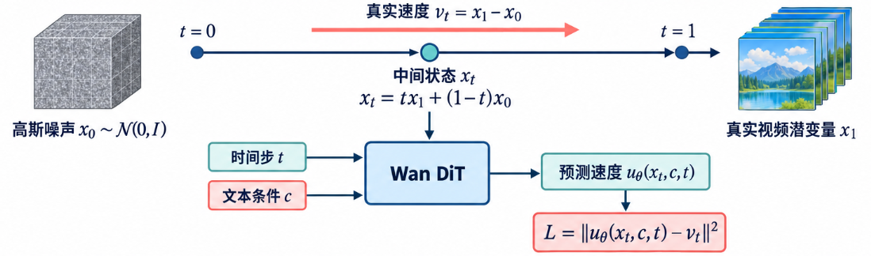




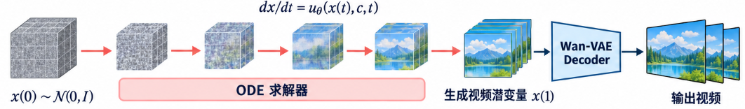
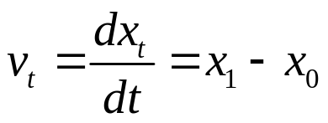

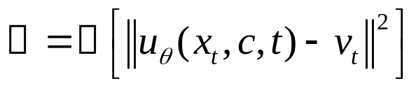
Wan Training
训练目标
Flow Matching 从噪声到真实样本
给定：
定义中间状态
真实速度为
模型学会预测这个速度
计算损失
真实 latent
高斯噪声
时间步

Slide 15
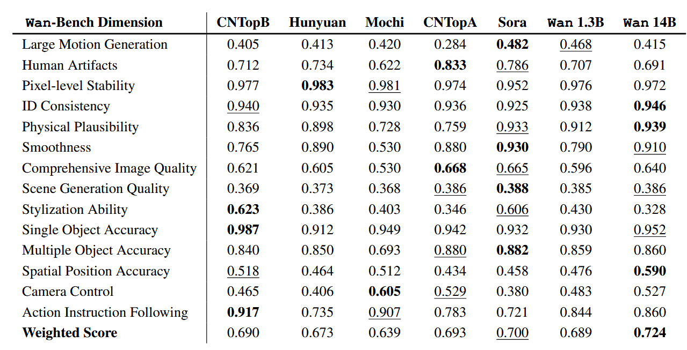
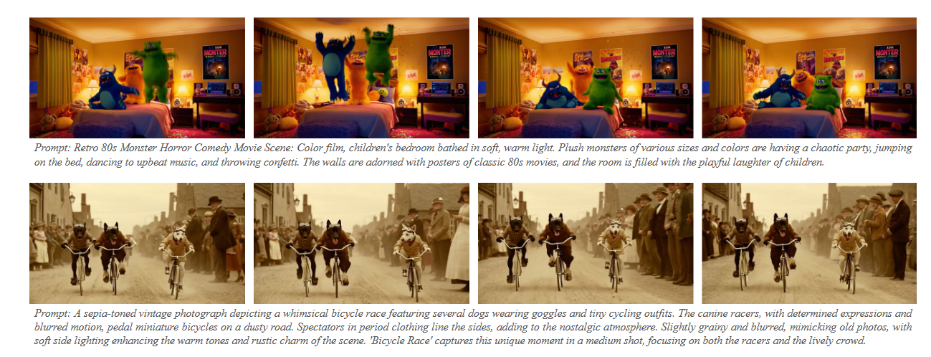
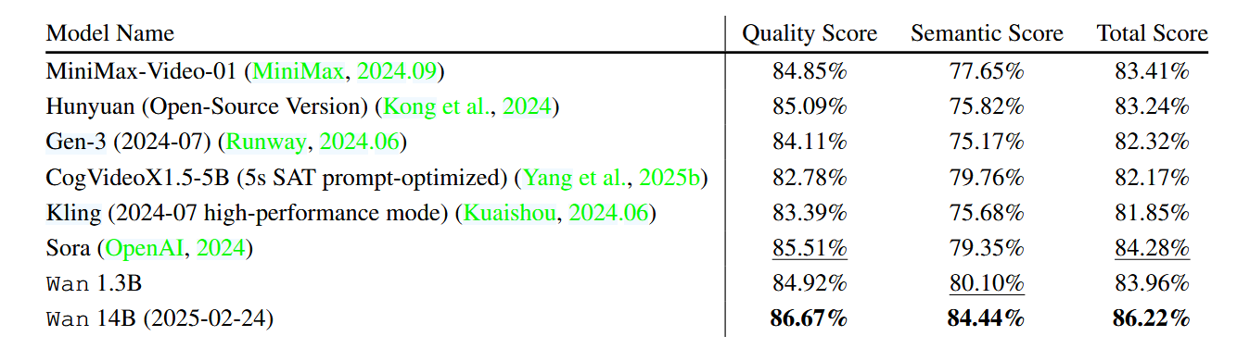
Wan Experiment

Slide 16
02
Wan 2.2

Slide 17
Wan 2.2
🧩 MoE 混合专家架构：提升模型容量，维持原有计算成本
🎬 电影级美学可控生成：精细美学标注数据集，自定义画面光影构图风格
🏃 复杂运动效果升级：训练数据大增（图片 + 65.6%，视频 + 83.2%），泛化性能领先开源 / 闭源模型
⚡ 轻量化高清生成 ：720P 24fps 文生 / 图生视频；可在消费显卡 4090 上跑，适配工业与学术场景
模型 | 类型 | 输入
T2V-A14B | 双专家 MoE | 文本
I2V-A14B | 双专家 MoE | 图像+可选文本
TI2V-5B | 5B Dense | 文本或图像+文本
S2V-14B | 音频条件视频模型 | 图像+音频+可选文本/姿态
Animate-14B | 角色动画模型 | 角色图+动作视频

Slide 18
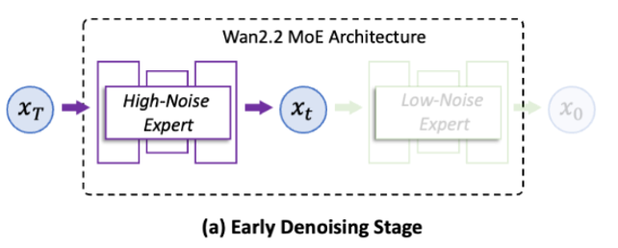
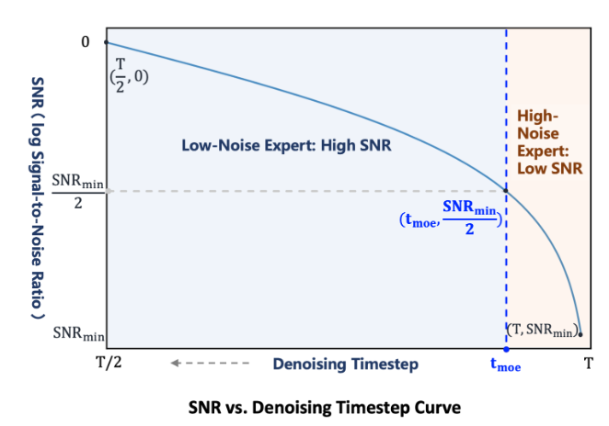
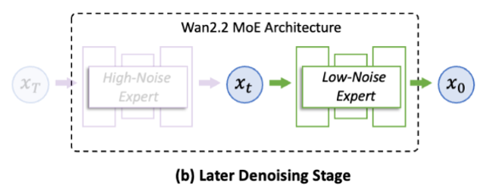
Wan 2.2 Improvement
在 Wan2.2 中，A14B 模型系列采用了一种针对扩散模型去噪过程的双专家设计
双专家 Mixture-of-Experts 结构
早期去噪阶段：细节还不存在，主要注重全局结构
后期去噪阶段：视频的大致结构已经生成
高噪声专家
低噪声专家

Slide 19
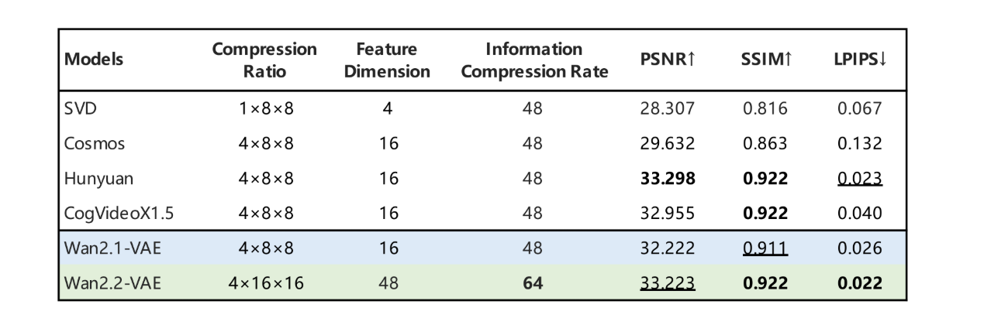
Wan 2.2 Improvement
为了实现更高效的部署，Wan2.2 还探索了高压缩设计：除了 27B MoE 模型外，还发布了 5B 密集型模型
高压缩 Wan2.2-VAE

Slide 20
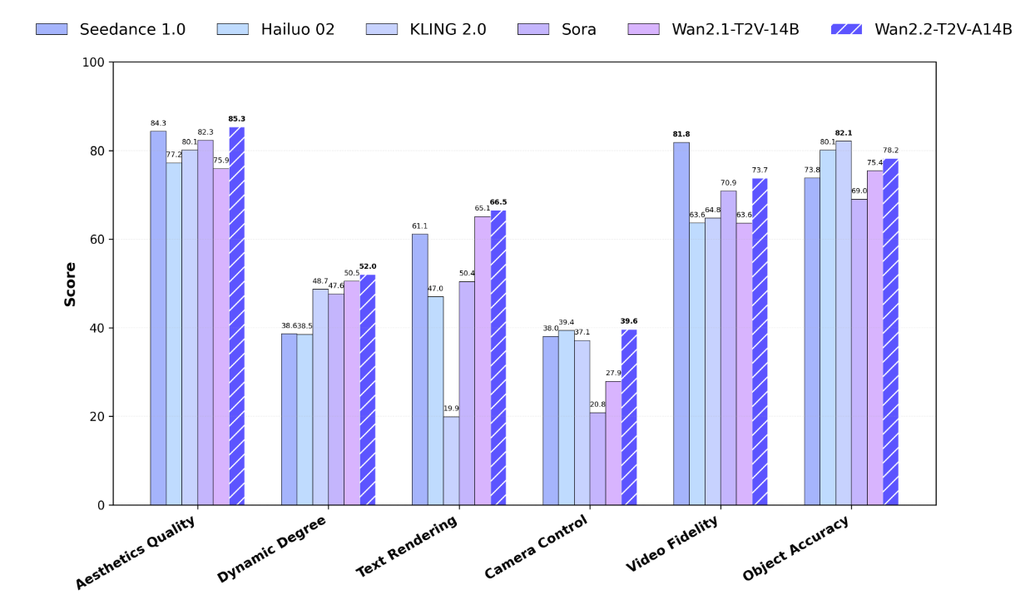
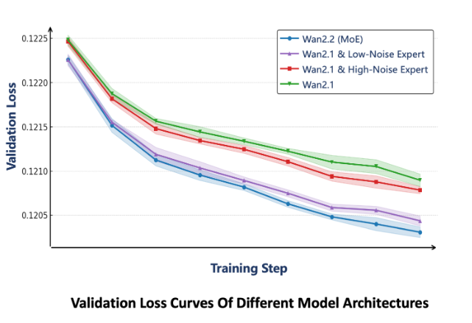
Wan 2.2 Experiment

Slide 21
Wan 2.2
Q&A T2V、I2V 和 TI2V 怎么选择？？？
需求 | 推荐模型 | 原因
追求最高文本生成质量 | T2V-A14B | MoE、容量最大
从图片生成高质量视频 | I2V-A14B | 专门的 I2V MoE
24GB 单卡实验 | TI2V-5B | 5B Dense，可 offload
同时研究 T2V 和 I2V | TI2V-5B | 单一统一模型
LORA 微调 | TI2V-5B | 结构更简单、成本更低
研究 MoE 专家微调 | A14B | 但工程和显存成本很高

Slide 22
03
Wan In World Models

Slide 23
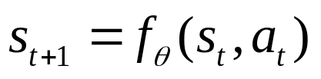


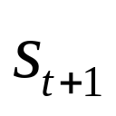

Wan--World Model
World Model 的基本形式
当前环境状态
智能体采取的动作
动作之后的未来状态
世界模型学习到的环境转移规律
World Model应具备的能力
观察环境
接受动作
预测动作后的未来
支持连续 rollout
能够被策略或规划器用于决策
分类：按照预测对象划分
重构型 / 生成式世界模型：预测的是未来图像、视频或观测
潜变量预测型世界模型：预测的是未来 latent 或抽象状态

Slide 24
为什么 Wan 适合生成式世界模型Backbone
Wan 原始模型是视频生成模型
经过动作条件和历史建模改造后，可以作为重构型/生成式视觉世界模型的 Backbone
原生建模视频时空关系
Wan 的 DiT 直接处理视频时空 token，能够学习：
帧间运动
物体位移
相机运动
场景外观
时间连续性
这些正是视觉世界模型需要预测的内容
在视频 latent 空间计算
Wan 不是直接逐像素预测，而是
空间能够压缩
空间分辨率
时间冗余
视觉细节
因此适合高分辨率视频预测

Slide 25
为什么 Wan 适合生成式世界模型Backbone
可以扩展长期记忆
Wan 的视频生成能力可以和以下机制结合
Past latent
Memory latent
Camera-aware retrieval
相对相机几何
Error Buffer
长时间 RoPE
Multi-segment rollout
最后进行长期记忆的扩展
可以自然加入动作条件
Wan 可以通过以下方式加入动作：
Action token
Cross-Attention
Self-Attention
Action embedding
从而实现
历史视觉+动作 → 动作后的未来视觉
可以生成可视化的未来过程
Wan 不只预测一个抽象状态，还能生成未来视频
当前状态 + 候选动作 → 预测未来画面 → 观察动作可能造成的后果

Slide 26
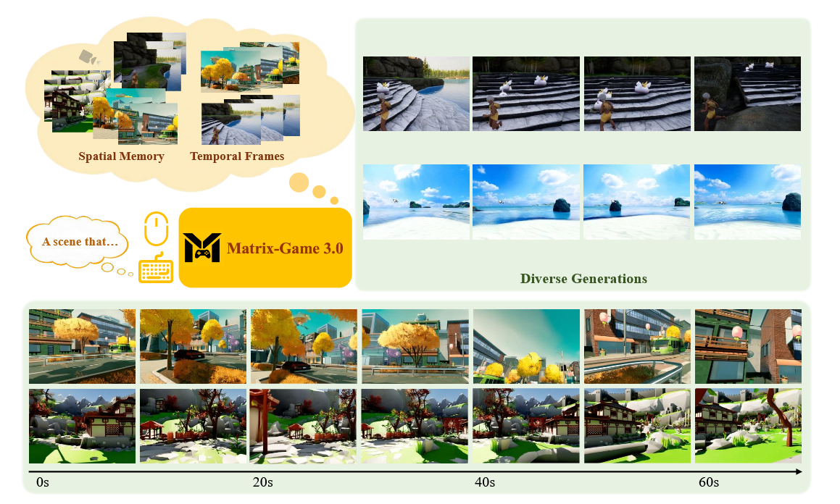
Matrix-Game 3.0
Matrix-Game 3.0 把视频生成模型改造成一个能接受动作、连续生成画面、记住之前见过的场景，并尽量实时运行的交互式世界模型
交互式世界模型则希望做到
当前画面 + 用户动作 + 之前的观察
↓
预测下一段画面
↓
用户继续输入动作……
Relationship：Wan ← → Matrix-Game
Wan2.2-TI2V-5B提供视频生成的基础能力，论文的 5B 基础模型建立在 Wan2.2-TI2V-5B 架构上

Slide 27
Matrix-Game 3.0
Related Work
研究方向 | 代表工作 | 核心问题
视频生成模型 | Wan / Magi / Sora / Kling | 离线生成，无法实时交互，缺空间记忆
长视频生成 | Diffusion Forcing / Self-Forcing | 训练 - 推理不一致 → 误差累积、场景漂移
交互式世界模型 | Genie / OASIS / Matrix-Game 2.0 / WorldPlay / RELIC | 各有所长，但高分辨率 + 长时一致 + 实时交互难兼得
可控性：按下前进键，场景应该向前移动；转动视角，画面也要正确响应
长时一致性：用户离开某处再回来时，场景、物体和纹理应尽量保持一致
实时性：模型要足够快，能跟得上用户的交互
real-time generation with long-horizon spatiotemporal consistency

Slide 28
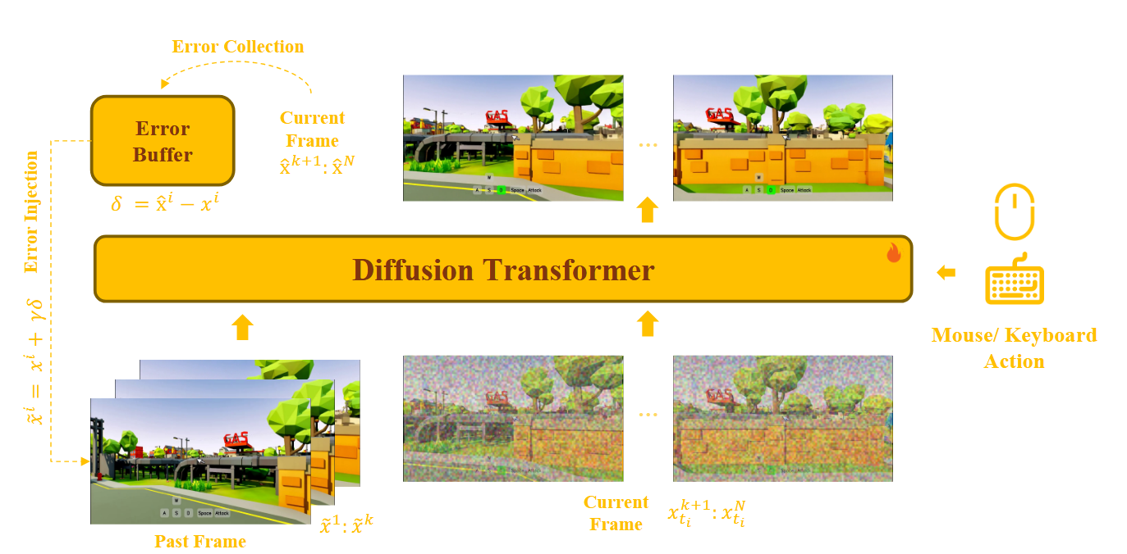
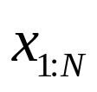
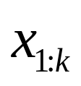
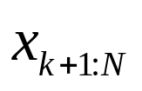
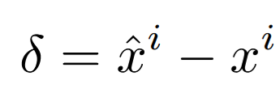
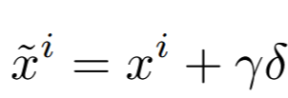
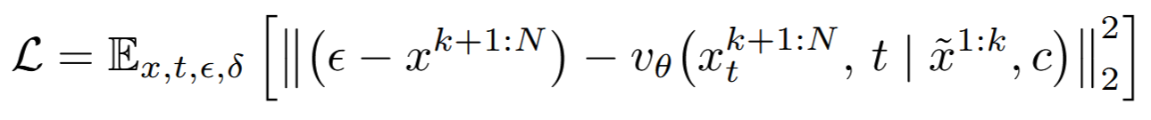
Matrix-Game 3.0
方法1：Error-aware interactive base model
把视频编码成 latent 序列
其中前面一部分作为历史
剩余部分作为当前要预测的内容
训练阶段让模型见到带有“生成误差”的历史
真实历史 latent
+
过去模型曾经犯过的预测误差
↓
带误差的历史上下文
↓
训练模型从不完美历史中继续预测

Slide 29
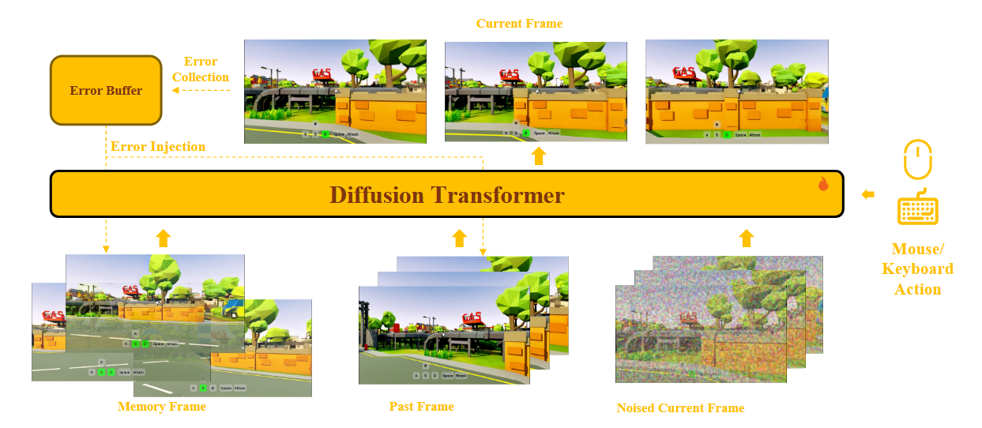
Matrix-Game 3.0
方法2：Long-Horizon Memory
短期历史 vs 长期记忆
Past frames：离当前最近的连续帧，主要保证短时间动作连续
Memory frames：从更早的视频历史中检索出来的帧，主要帮助模型回忆场景布局、物体位置和外观
检索记忆过程：不是单纯按照时间顺序选最近的记忆，也不是只通过画面外观相似度检索，而是根据相机位置、朝向和视野重叠挑选与当前视角相关的历史帧
当前相机视角
↓
在历史帧中寻找视野空间上最相关的相机视角
↓
取出对应的历史 latent 作为 memory

Slide 30
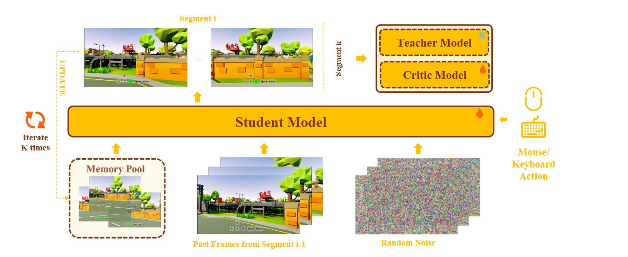
Matrix-Game 3.0
方法3：Training-Inference Aligned Few-step Distillation
背景：如果训练 student 时一直给它真实历史帧，而实际运行时给它模型自己生成的历史，训练和推理就不一致
运用 Distribution Matching Distillation 方法进行多段蒸馏
Cold start----600 步：先在单段设置下训练，历史使用真实视频帧，让少步 student 稳定下来
Multi-segment----2400 步：改为随机生成 1 到 6 段，让训练过程更接近实际的连续流式推理
近期历史：前一段生成结果的尾部
长期记忆：从在线更新的 memory pool 里按视角检索出来的信息

Slide 31
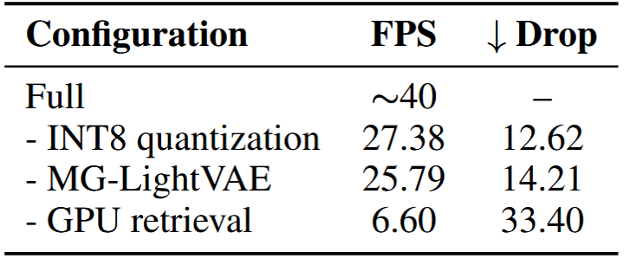
Matrix-Game 3.0
方法4：Real-Time Inference
最终的高吞吐部署使用异步的 8+1 GPU 配置：8 张 GPU 用于 DiT 推理；1 张 GPU 专门负责 VAE 解码
DiT Attention 的 INT8 量化
对 DiT 的 Attention projection 层进行 INT8 量化；FFN、VAE、文本编码器等部分保持原精度
MG-LightVAE
作者训练了轻量版 MG-LightVAE，通过缩小 decoder 的 hidden dimension 来加快解码
GPU 记忆检索
每一轮都需要在历史中找与当前视角几何重叠最大的视角，GPU 版本通过采样点估算重叠比例，避免显式三维求交

Slide 32
Summary
对比维度 | Matrix-Game 3.0 | Yume1.5 | EVA | BiWM
核心目标 | 长时一致的交互式世界生成 | 文本和控制驱动的交互生成 | 面向规划的世界模型 | 将双向视频模型用于长时 rollout
主要控制方式 | 键盘、鼠标、相机动作 | 文本指令和控制信号 | 规划动作或控制动作 | 动作条件下的分块生成
记忆机制 | 显式的相机感知长期记忆 | 重点不在显式空间记忆 | 主要依赖模型状态和规划奖励 | 主要通过 chunk 结构保持上下文
模型重点 | Memory + Action + Real-time | Text Control + Long Rollout | World Model + Planning | Bidirectional Model + Chunk Generation
主要误差来源 | 长时记忆错误、历史帧误差 | 长序列控制偏差 | 规划动作与生成结果不匹配 | 分块之间的 rollout drift
典型应用 | 游戏世界、交互式环境、实时导航 | 文本控制视频生成、可交互场景 | 机器人规划、视觉控制 | 长视频生成、世界模型训练

Slide 33
REFERENCES / CORE MODELS
Primary sources for Wan2.1 and Wan2.2
01
Wan: Open and Advanced Large-Scale Video Generative Models
04
Wan2.2 — expert selection in the T2V sampler
arXiv: 2503.20314
Official repository / implementation
02
Wan2.1 — official implementation and checkpoints
05
Wan2.2-TI2V-5B — official model card
Official repository / implementation
Official model card
03
Wan2.2 — architecture, evaluation and deployment
06
Wan2.2-TI2V-5B — unified text/image conditioning implementation
Official repository / implementation
Official repository / implementation
Click the blue links to open primary sources. Source snapshot: 10 September 2026.

Slide 34
REFERENCES / WORLD MODELS
Primary sources for the four world-model examples
01
Matrix-Game 3.0: Real-Time and Streaming Interactive World Model with Long-Horizon Memory
05
EVA: Aligning Video World Models with Executable Robot Actions via Inverse Dynamics Rewards
arXiv: 2604.08995
arXiv: 2603.17808
02
Matrix-Game 3.0 — released model and lineage
06
EVA — checkpoints and training instructions
Official model card
Official repository / implementation
03
Yume-1.5: A Text-Controlled Interactive World Generation Model
07
BiWM: Advancing Open-Source Interactive Video World Models with Bidirectional Autoregression
arXiv: 2512.22096
arXiv: 2606.10135
04
YUME — official implementation and releases
08
BiWM — cross-backbone conversion framework
Official repository / implementation
Official repository / implementation
Click the blue links to open primary sources. Source snapshot: 10 September 2026.

Slide 35
THANKS

